Slide 1
Види професійних захворювань органів дихання

Slide 2

Значення дихання для людини переоцінити неможливо. Ми можемо не їсти і не спати цілодобово , деякий час залишатися без води , але залишатися без повітря людина здатна лише кілька хвилин. Ми дихаємо , не замислюючись , «як дихається ».

Slide 3

Дихання являє собою безперервний біологічний процес , в результаті якого відбувається газообмін між організмом і зовнішнім середовищем. Клітини організму потребують постійної енергії , джерелом якої є продукти процесів окислення і розпаду органічних сполук. Кисень бере участь у всіх цих процесах , і клітини організму постійно потребують його притоці . Основне його надходження в організм забезпечує дихальна система.

Slide 4
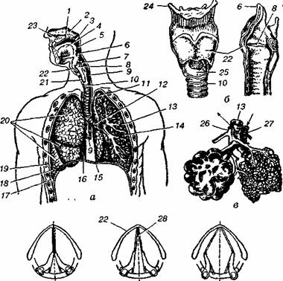
Будова дихальної системи людини
а — схема дихальної системи; б — гортань (вигляд спереду і поздовжній розріз); в — фрагмент альвеол і капілярів; г — положення голосових зв'язок (28) у різні моменти відтворення звуків (вигляд зверху; схема); / — порожнина рота; 2 — порожнина носа; 3 — язичок; 4 — язик; 5 — глотка; 6 — надгортанник; 7 — гортань; 8 — голосовий апарат; 9— стравохід; 10 — трахея; 11 — верхівка легені; 12 — лівий бронх; 13 — бронхіоли; 14 — альвеоли; 15 — діафрагма; 16 — навколосерцева порожнина; 17 — плевральна щілина; 18 — легенева плевра; 19 — пристінна плевра; 20 — частки правої легені; 21 — порожнина трахеї; 22 — щитоподібний хрящ; 23 — тверде піднебіння; 24 — під'язикова кістка; 25 — перснеподібний хрящ; 26 — вена; 27 — артерія альвеол; 28 — голосові зв'язки

Slide 5
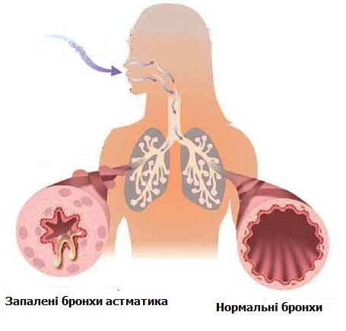
Функція дихальної системи зводиться лише до того , щоб постачати кров достатньою кількістю кисню і видаляти з неї вуглекислий газ.У вищих тварин процес дихання здійснюється завдяки ряду послідовних процесів:1 ) Обмін газів між середовищем і легенями - легенева вентиляція;2 ) Обмін газів між альвеолами легень і кров'ю - легеневе дихання3 ) Обмін газів між кров'ю і тканинами.Випадання кожного з цих чотирьох процесів призводить до порушення дихання і створює небезпеку для життя людини.

Slide 6
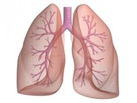
Запальні захворювання дихальної системи
Найбільш часто зустрічаються в медичній практиці запальними захворюваннями дихальної системи є гострі запалення верхніх дихальних шляхів , запалення бронхів - бронхіт , бронхіальна астма , запалення легенів - пневмонія і туберкульоз . Гостре запалення верхніх дихальних шляхів - це найбільш часте захворювання взагалі і дихальної системи, зокрема . У різні часи цю хворобу називали по- різному - катар верхніх дихальних шляхів , гостре респіраторне захворювання (ГРЗ) , гостре респіраторне вірусне захворювання (ГРВІ).

Slide 7

Причини хвороби :
1.Віруси (грипу , парагрипу , аденовіруси , риновіруси , коронавіруси , ентеровіруси ) ;
2.Бактерії ( стрептококи , менінгококи ) ;
3.Мікоплазма .
Гостре запалення верхніх дихальних шляхів завжди проявляється загальними неспецифічними ознаками , зумовленими впровадженням вірусу і викликається ним інтоксикації організму. Основні прояви хвороби - підвищення температури , головні болі , порушення сну , слабкість , м'язові болі , зниження апетиту , нудота , блювота. Особливо важкі прояви - загальмованість або збудження , розлади свідомості , судоми.

Slide 8
Бронхіальна астма - хронічне захворювання, що виявляється періодично виникаючими нападами вираженого утруднення дихання ( задухи) . Сучасна наука розглядає астму як своєрідний запальний процес , який призводить до виникнення обструкції бронхів - звуження їх просвіту внаслідок ряду механізмів:
1.Спазму дрібних бронхів ;
2. Набряку слизової бронхів
3.Підвищеного виділення
рідини залозами бронхів ;
4.Підвищеної в'язкості
мокротиння в бронхах.

Slide 9
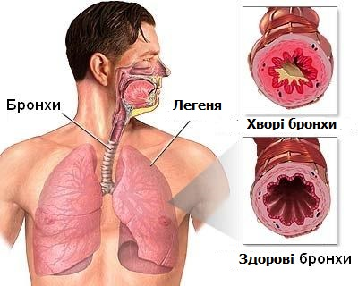

Slide 10
Запалення легенів - пневмонія
Пневмонія - це запальний процес в легеневих альвеолах , що примикають до них дрібних бронхів , мікросудин . Викликається пневмонія найчастіше бактеріями - пневмококами , стрептококами , стафілококами . Більш рідкісні збудники - легионелла , клебсіела , кишкова паличка , мікоплазма . Пневмонії можуть також викликатися вірусами , але і тут вдруге в запаленні беруть участь бактерії.Пневмонія частіше виникає у людей , які перенесли респіраторну вірусну інфекцію , курців , зловживають алкоголем , літніх і старих , на тлі хронічних захворювань внутрішніх органів.

Slide 11

При дослідженні крові виявляються збільшення числа лейкоцитів ,
прискорення ШОЕ . Рентгенологічно визначається масивне затінення в легенях , відповідне частці або сегменту. Початок захворювання може бути гострим або більш повільним , поступовим. Нерідко хворі вказують , що до появи перших ознак захворювання вони перенесли ГРЗ , був кашель , короткочасне підвищення температури. Є кашель із слизово-гнійною мокротою , можуть бути болі в грудній клітці при диханні , задишка.

Slide 12
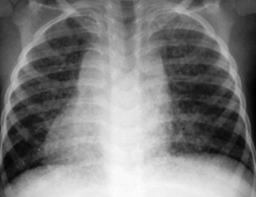
Рентгенівський знімок при пневмонії

Slide 13
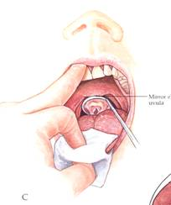
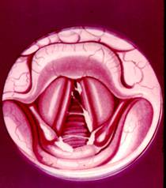
Риніт - запалення
слизової оболонки носа. З'являються нежить , виділення з носа , чхання , утруднене носове дихання.
Фарингіт - запалення слизової глотки і дужок . Відзначаються першіння в горлі , болі при ковтанні. Ларингіт - запалення гортані. Хворих турбує осиплість голосу , « гавкаючий кашель ».

Slide 14
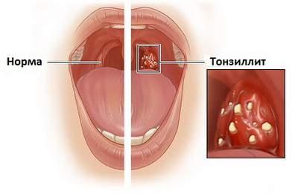
Тонзиліт – або
катаральна ангіна –
запалення мигдалин.
Хворі скаржаться на
болі при ковтанні , мигдалини збільшені , слизова їх почервоніла .
Трахеїт - запалення трахеї. Відзначаються почуття саднения за грудиною , сухий болісний кашель , який може тривати до 2-3 тижнів .
Лікування гострих запальних захворювань верхніх дихальних шляхів проводиться по декількох напрямках. У ряді випадків можна впливати на збудника хвороби.

Slide 15
Дякую за увагу!
Підготував:
Учень 11 класу
Фесенко О.

